Slide 1
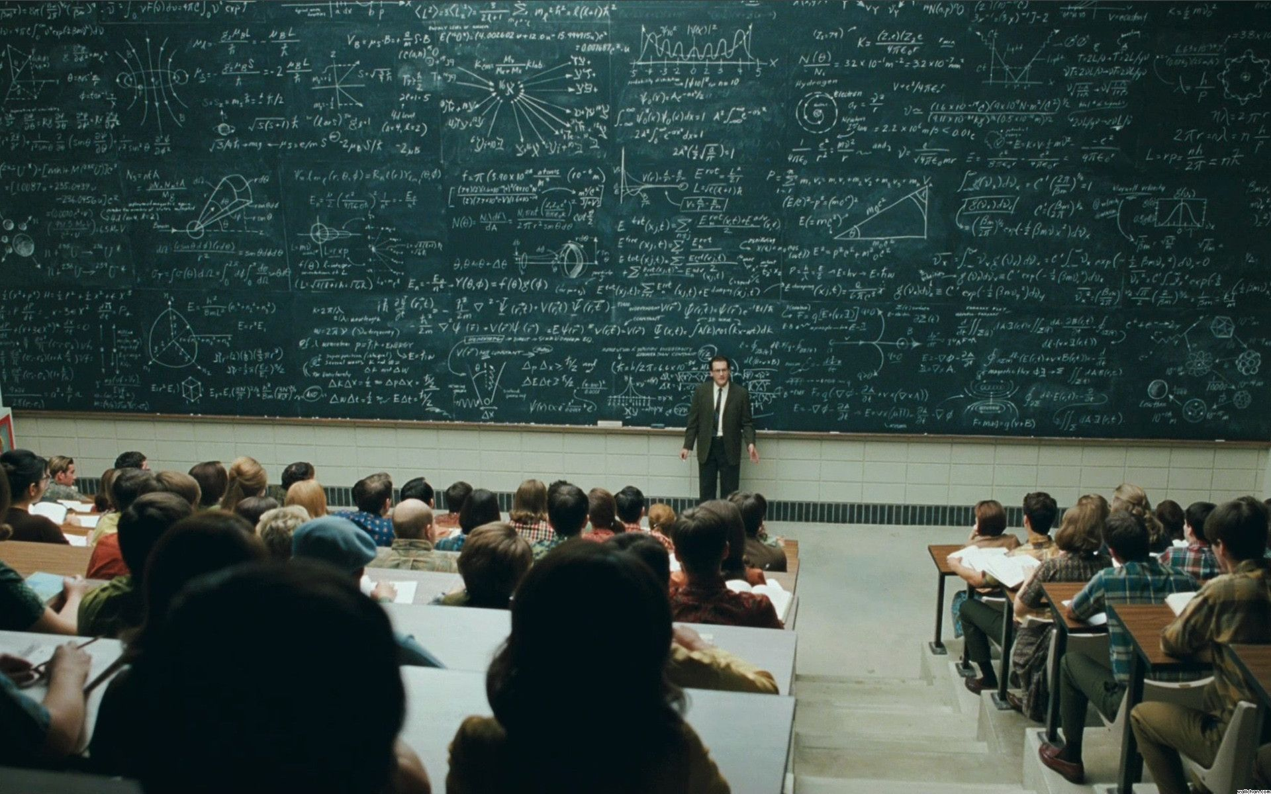
Obrazovanje i mogućnosti obrazovanja
3.B KGFML

Slide 2
Hipoteza
Financijski status utječe na mogućnost obrazovanja.
Svi učenici razreda žele prvo završiti fakultet, a onda se tek zaposliti.
Naši roditelji su većinom imali manje šanse od onih koje mi imamo.

Slide 3
Kakva je razina obrazovanja naših roditelja?

Slide 4
Koliko naših roditelja je zaposleno i rade li u struci?

Slide 5
Želite li prvo upisati fakultet ili se odmah zaposliti?

Slide 6
Je li željeni fakultet/posao srodan roditeljskim?

Slide 7
Kakve su šanse tvoji roditelji imali za obrazovanjem?

Slide 8
Smatramo li mi da ćemo uspjeti upisati željeni fakultet?

Slide 9
Zaključak
Naša prva hipoteza se ovdje pokazala netočnom.
Na nju ne možemo potpuno odgovoriti jer naše studentsko vrijeme tek dolazi.
Zaključili smo da status ne određuje našu razinu obrazovanja, ali često može biti od pomoći.

